Slide 1
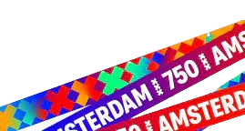
HAPPY
BIRTHDAY
AMSTERDAM
Jullie komen binnenkort met de hele klas naar H’ART Museum. In deze les bereiden jullie je alvast voor op dit bezoek, en krijgen jullie aan het einde een quizje. Goed opletten dus!

Slide 2
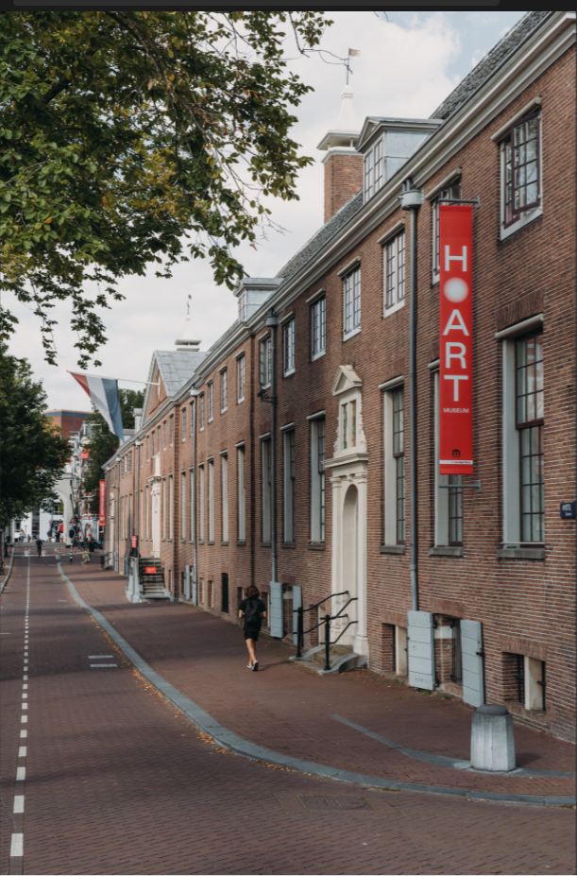
In H’ART Museum komen jullie kijken naar de tentoonstelling Happy Birthday Amsterdam.
Amsterdam wordt dit jaar namelijk 750 jaar oud!
Wat denk je dat het betekent voor een stad om jarig te zijn?

Slide 3
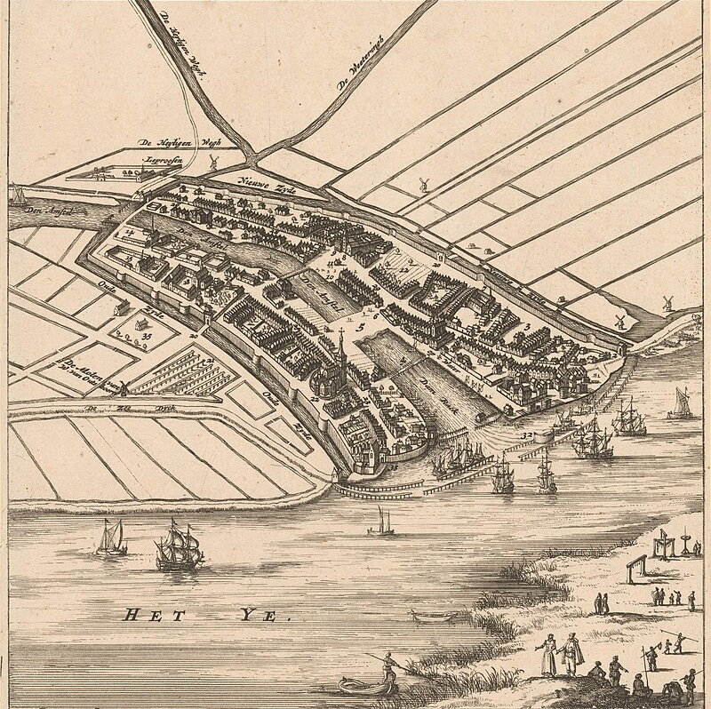
Amsterdam begon als een klein dorpje aan de rivier de Amstel. De mensen bouwden een dam om overstromingen tegen te gaan.
Zo komt Amsterdam aan zijn naam! Amstel-dam → Amsterdam

Slide 4
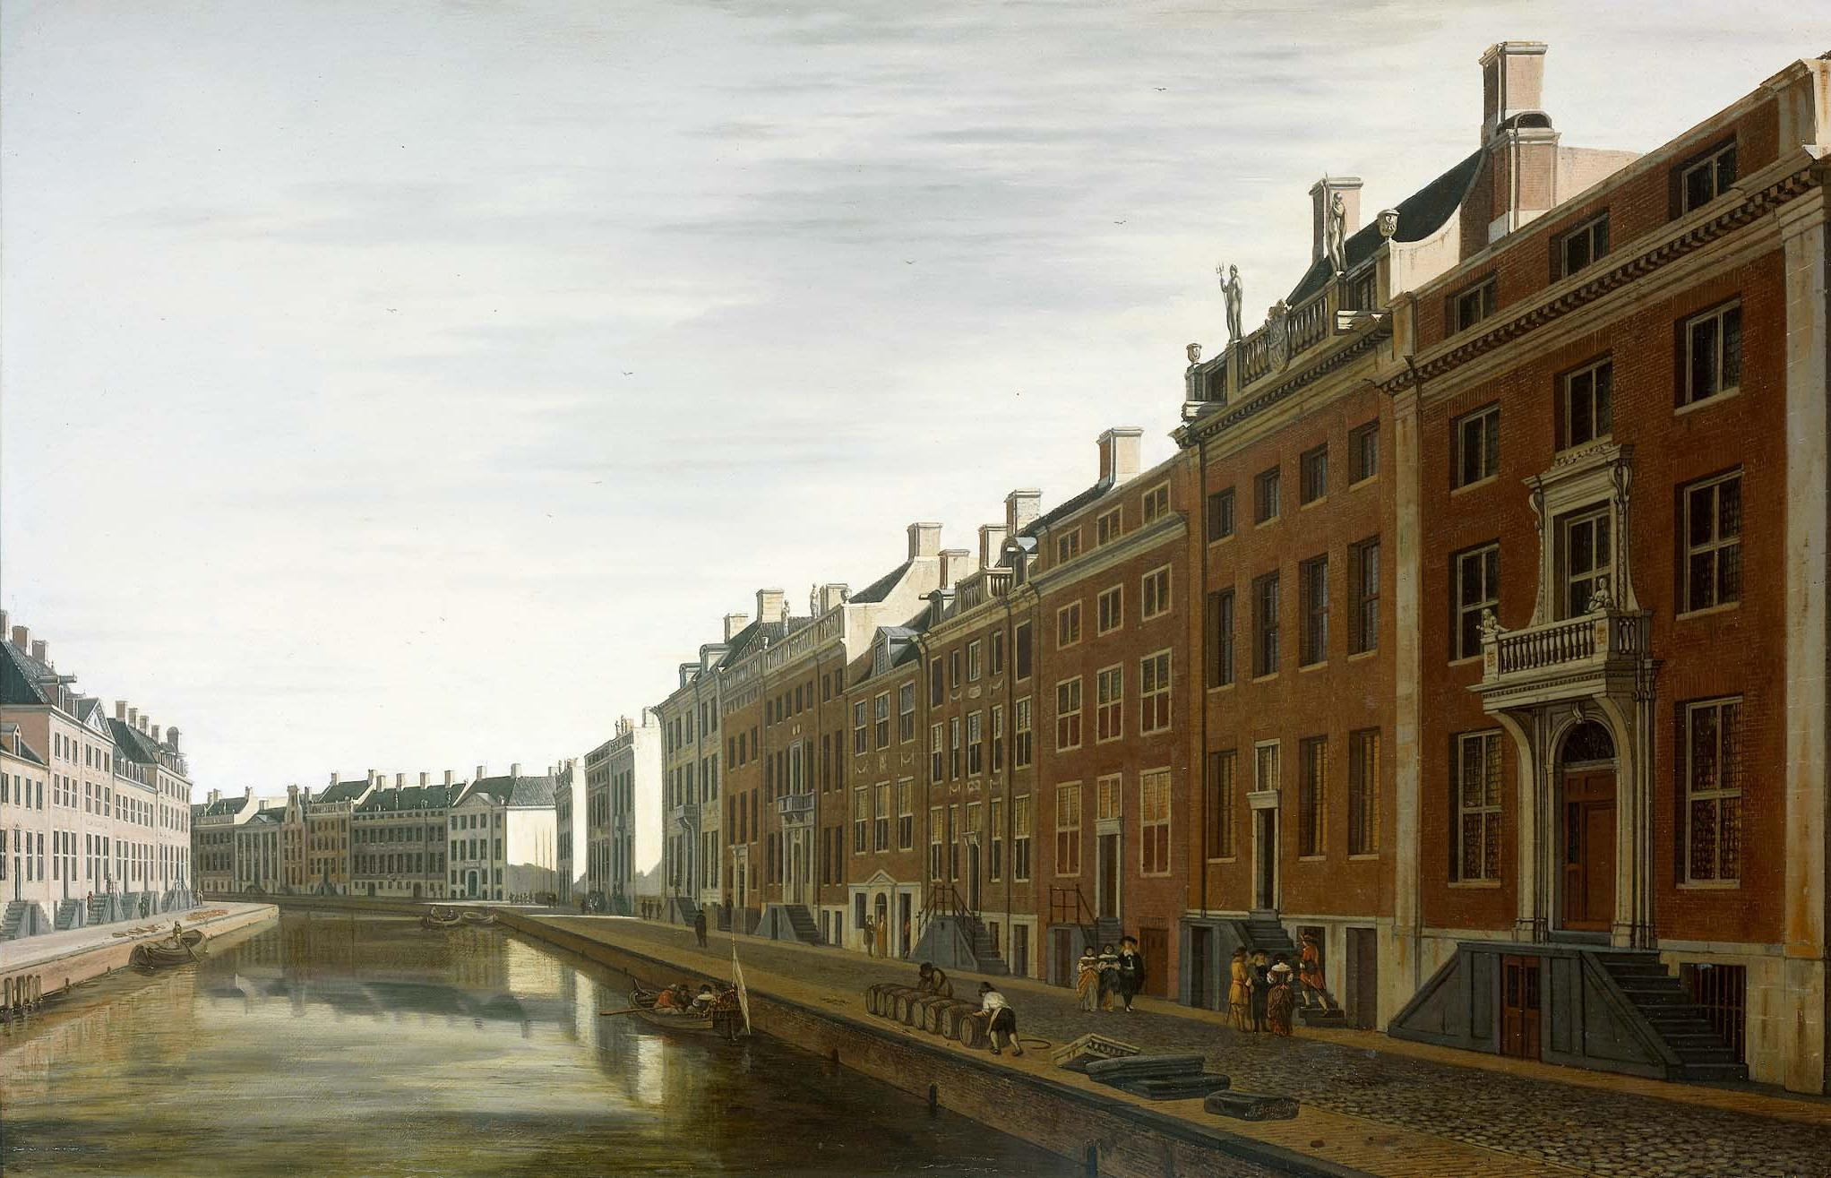
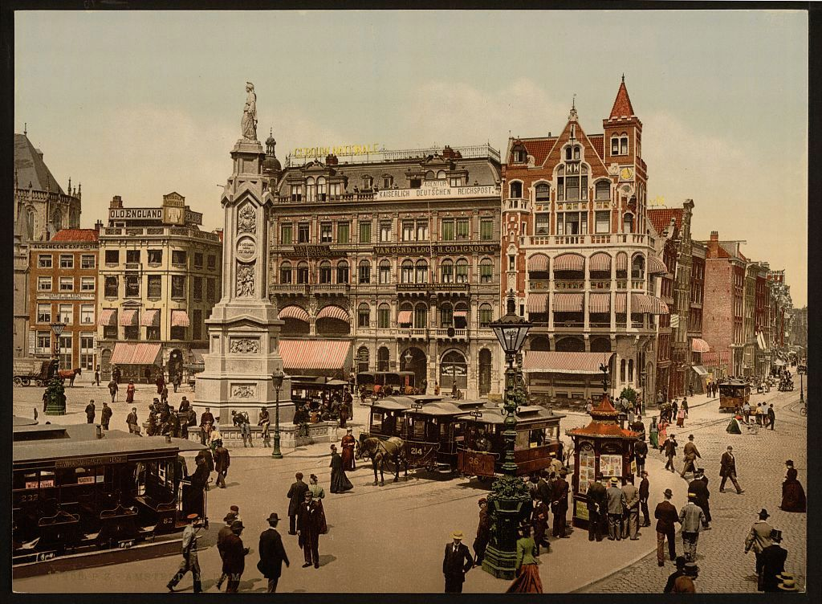
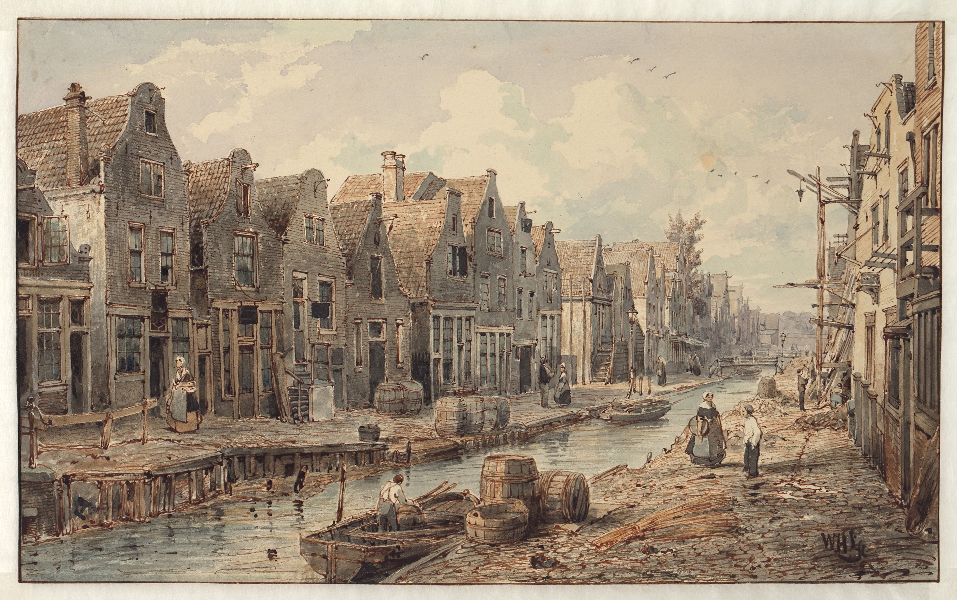
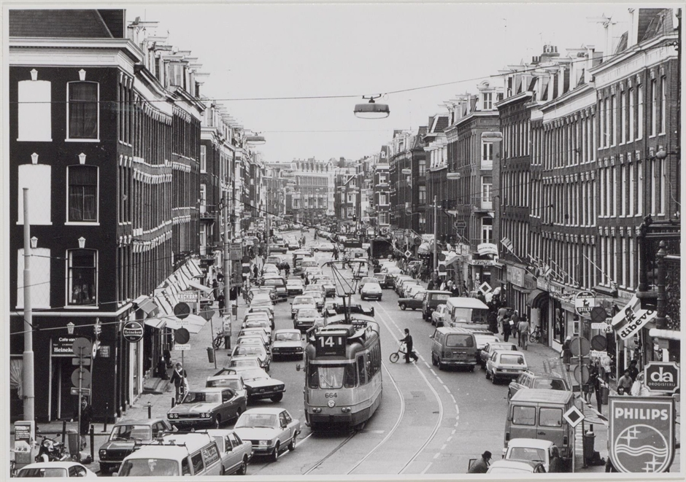
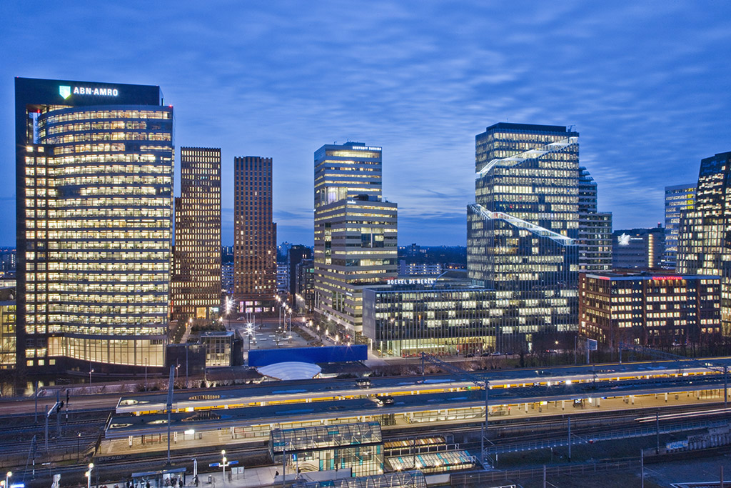
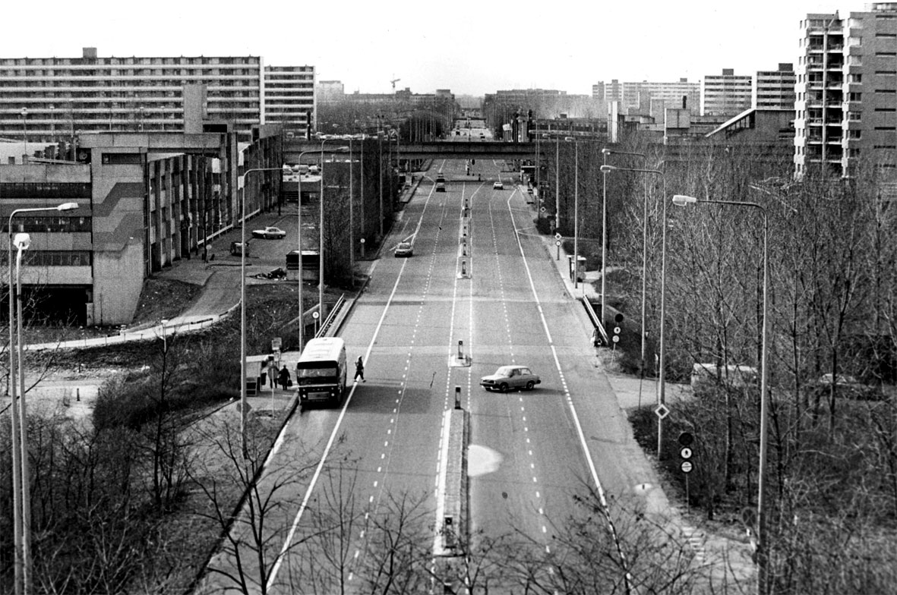
Amsterdam werd steeds groter. In 750 jaar is dit kleine stukje land uitgegroeid tot een stad met 110 wijken, bijna 200 nationaliteiten en bijna een miljoen inwoners. Een echte wereldstad!

Slide 5
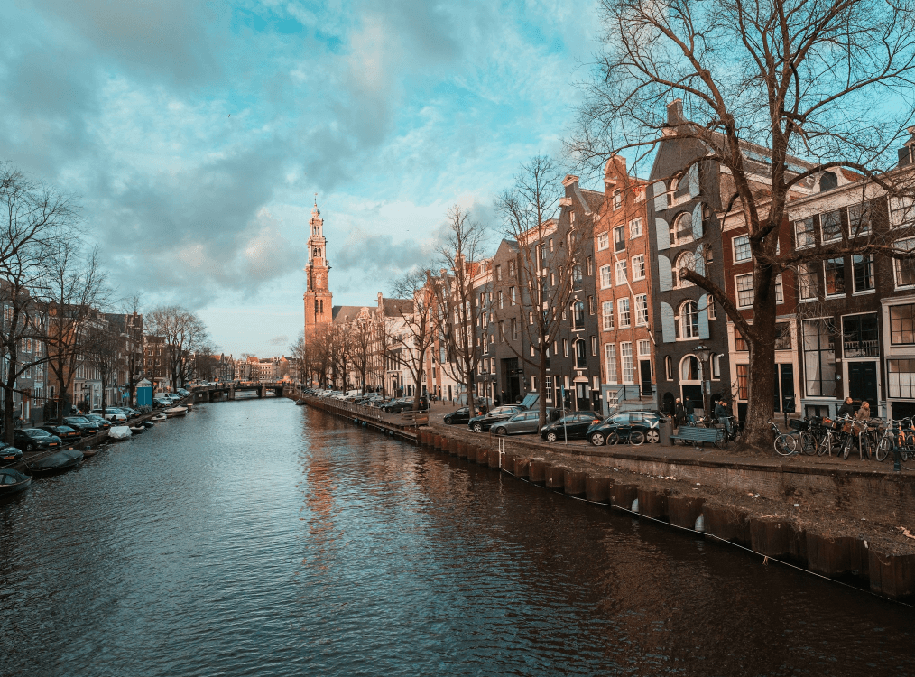
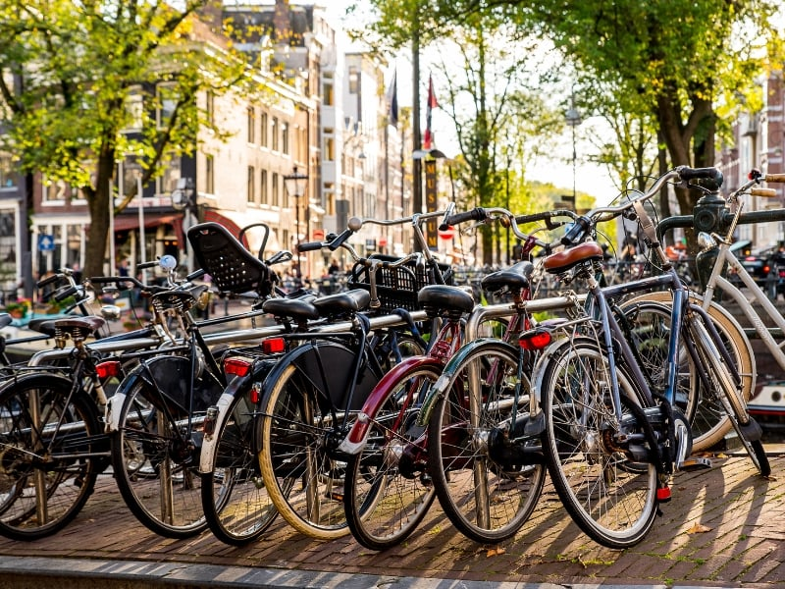
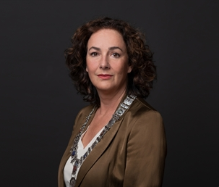
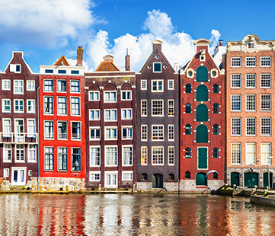
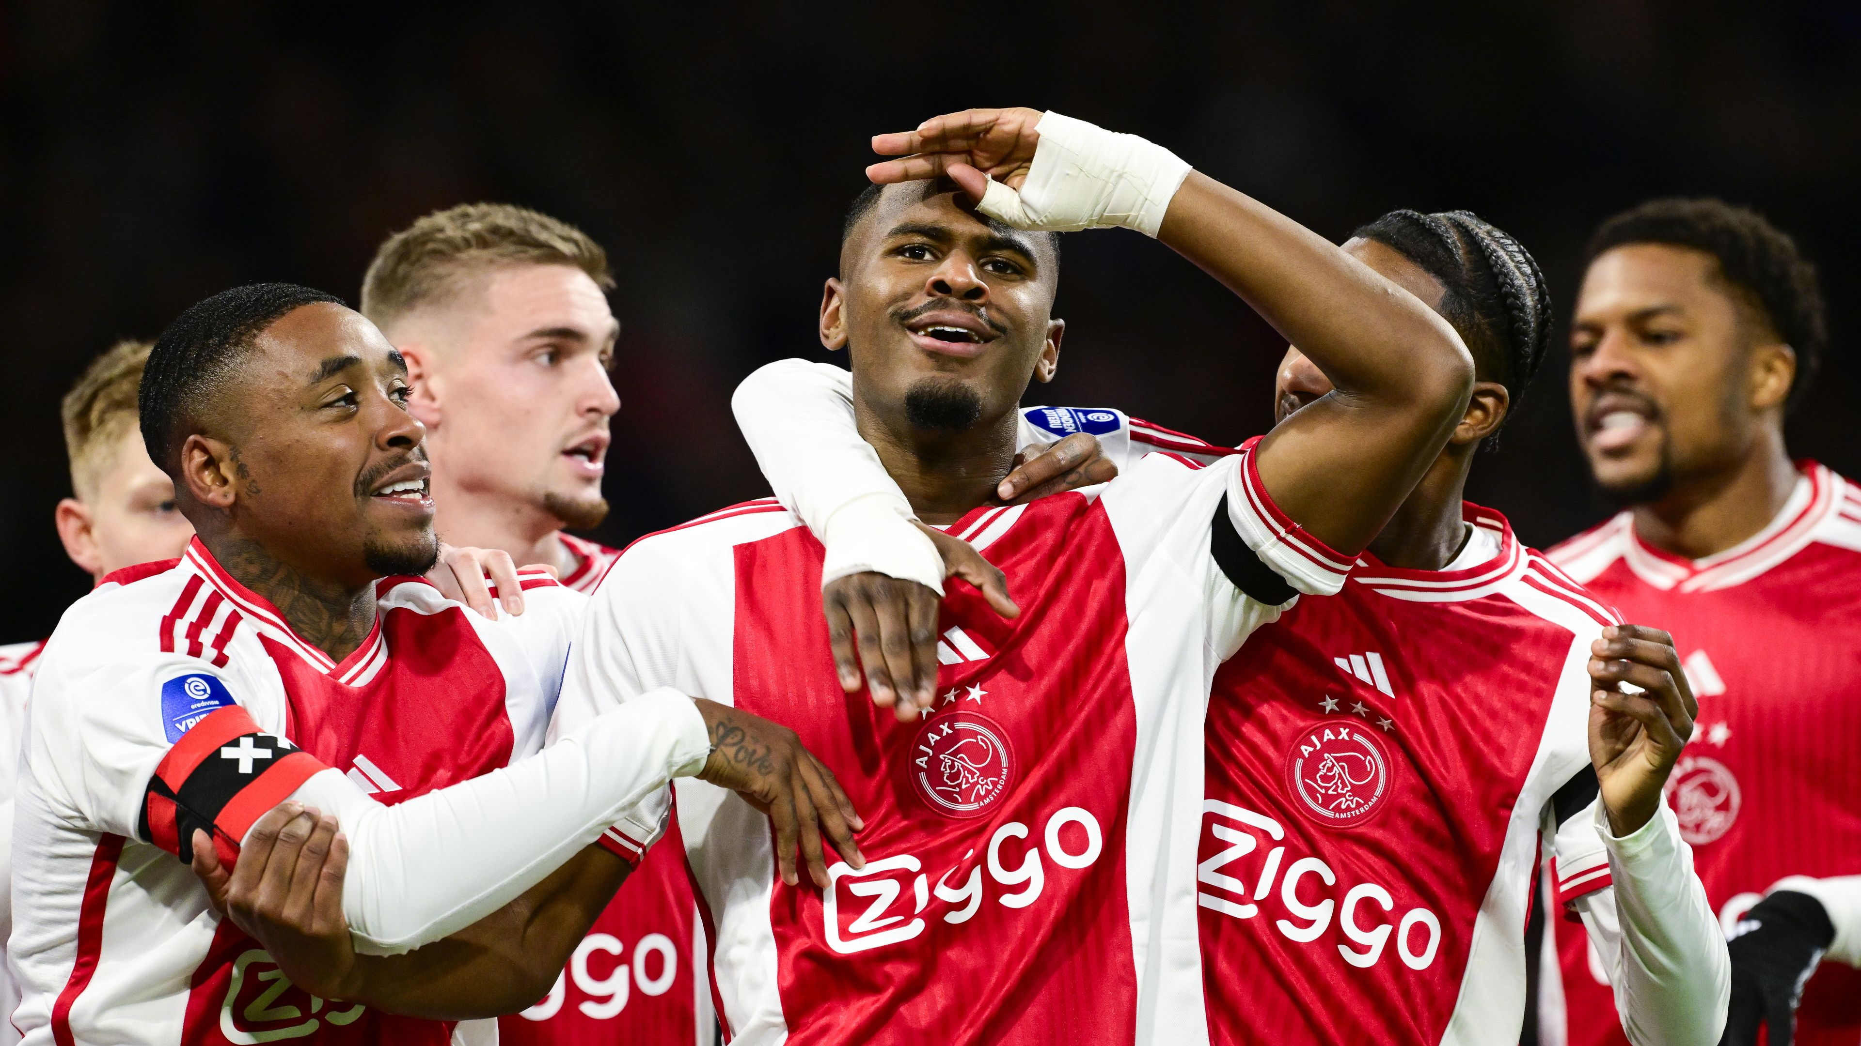
Waar denk jij aan als je aan Amsterdam denkt? Zijn het…
De grachten?
De fietsen?
De burgemeester?
Of AJAX?
Of zijn het de huizen?
Iedereen heeft een ander idee van wat typisch Amsterdams is. Wat vind jij het allerleukste of meest bijzondere aan deze stad?
Of… ben jij het zelf?

Slide 6
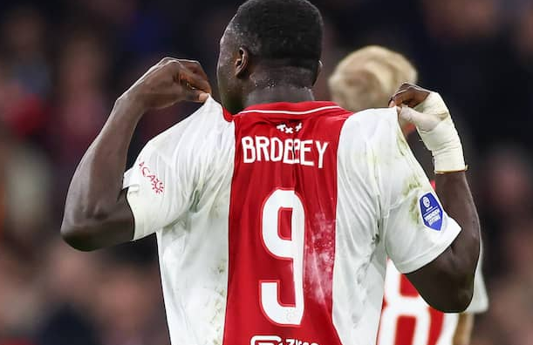
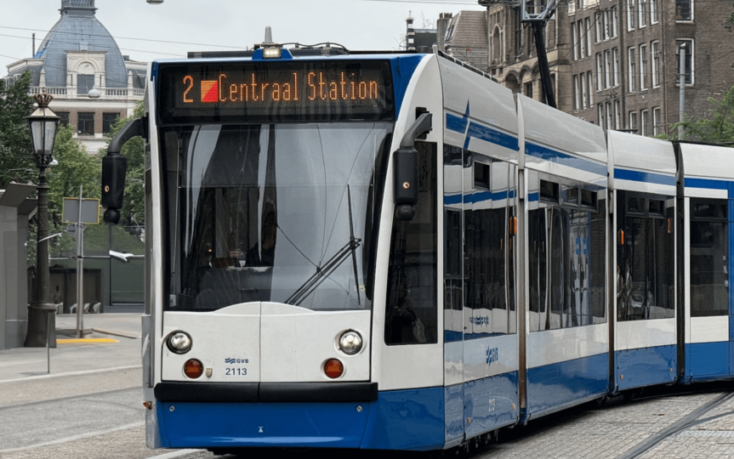
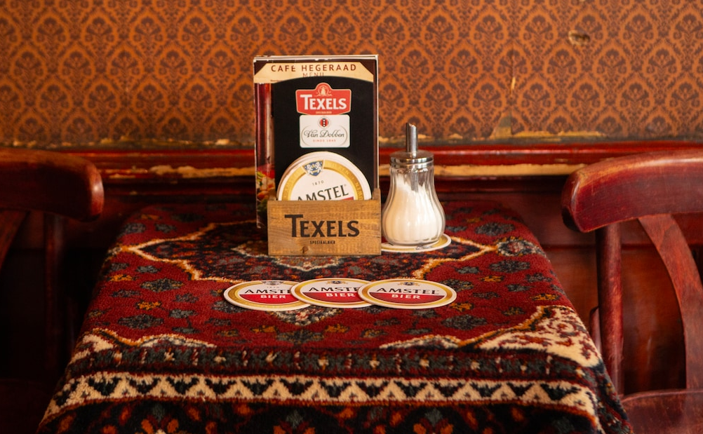
De dingen die kenmerkend zijn aan iets of iemand, noemen we de identiteit.
De identiteit van Amsterdam is alles wat de stad bijzonder maakt: de huizen, de mensen, de geschiedenis, en de manier waarop mensen hier samenleven.

Slide 7
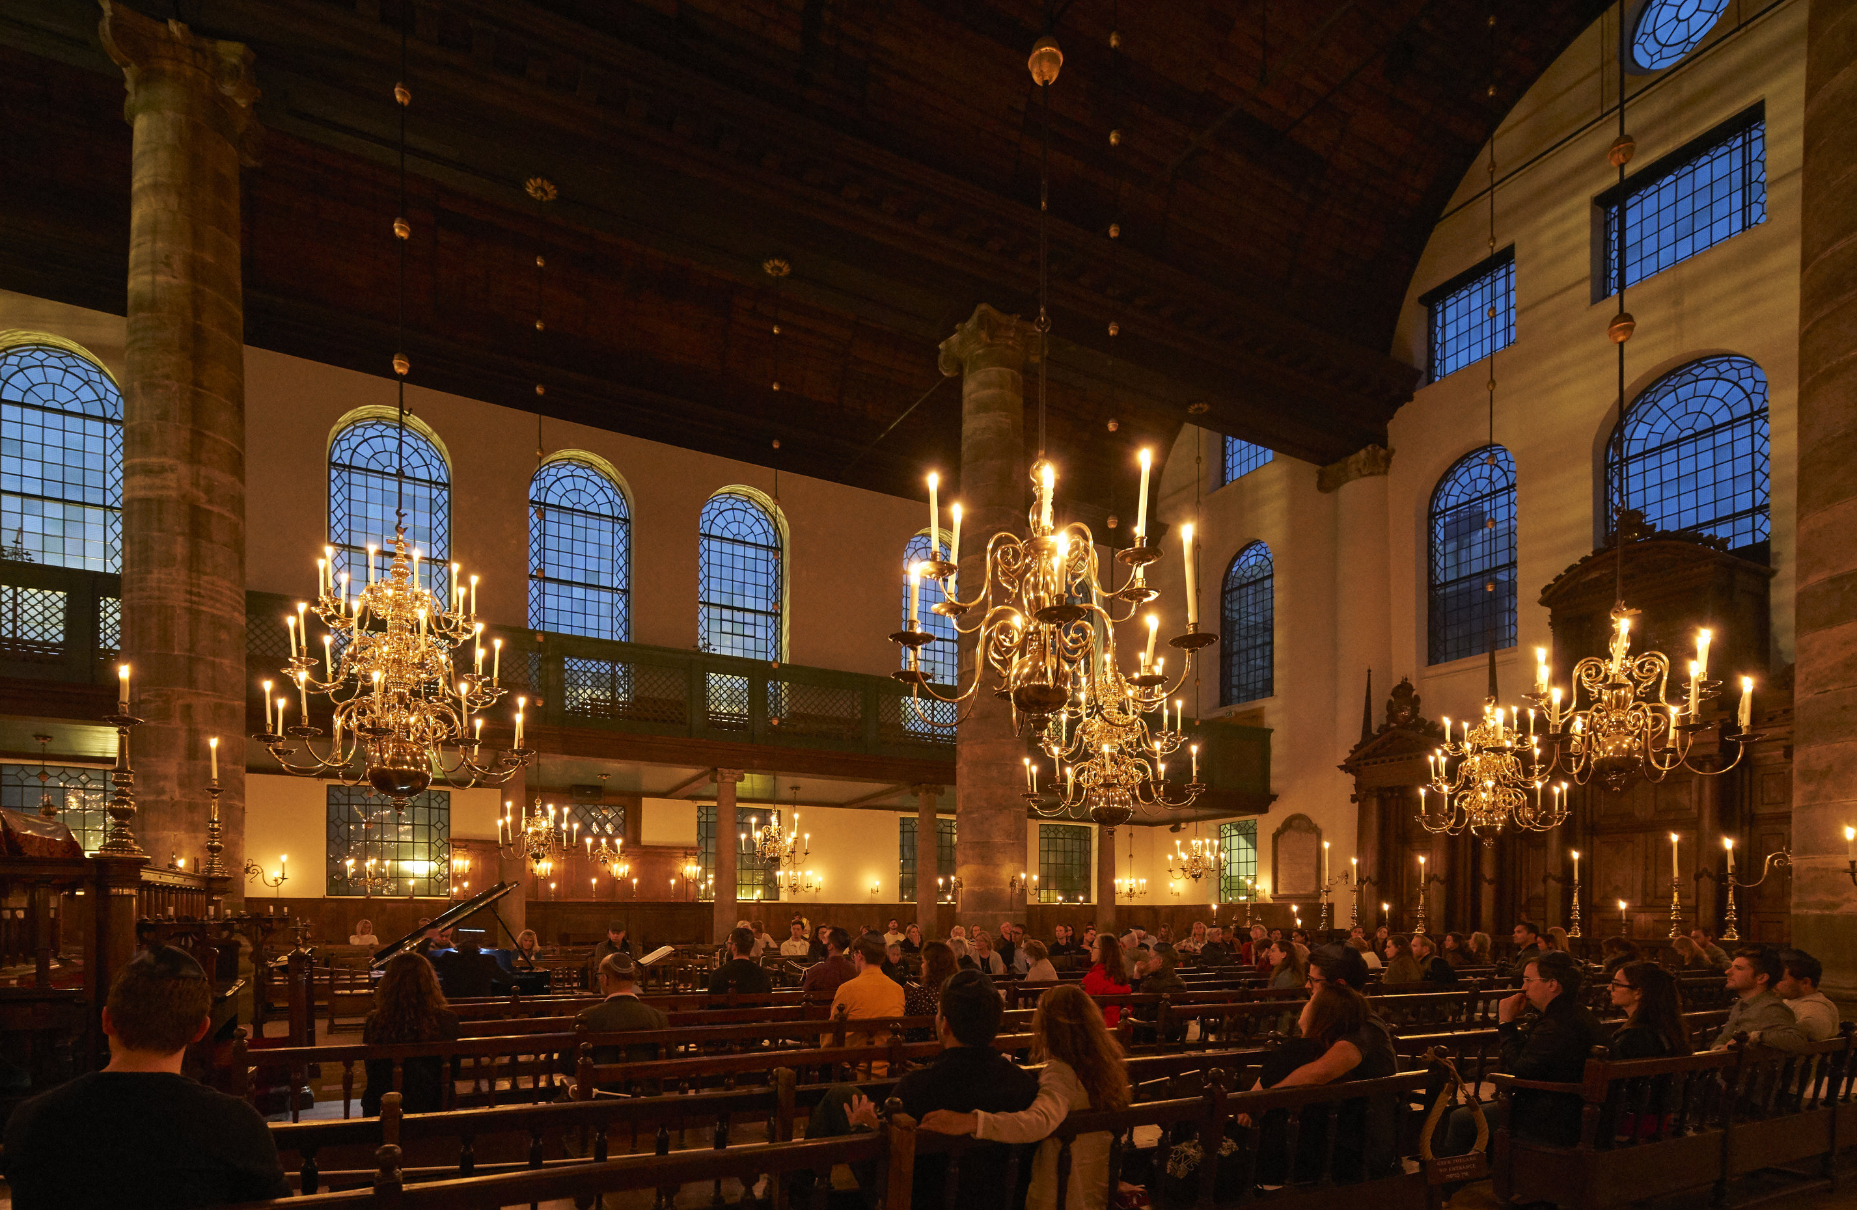
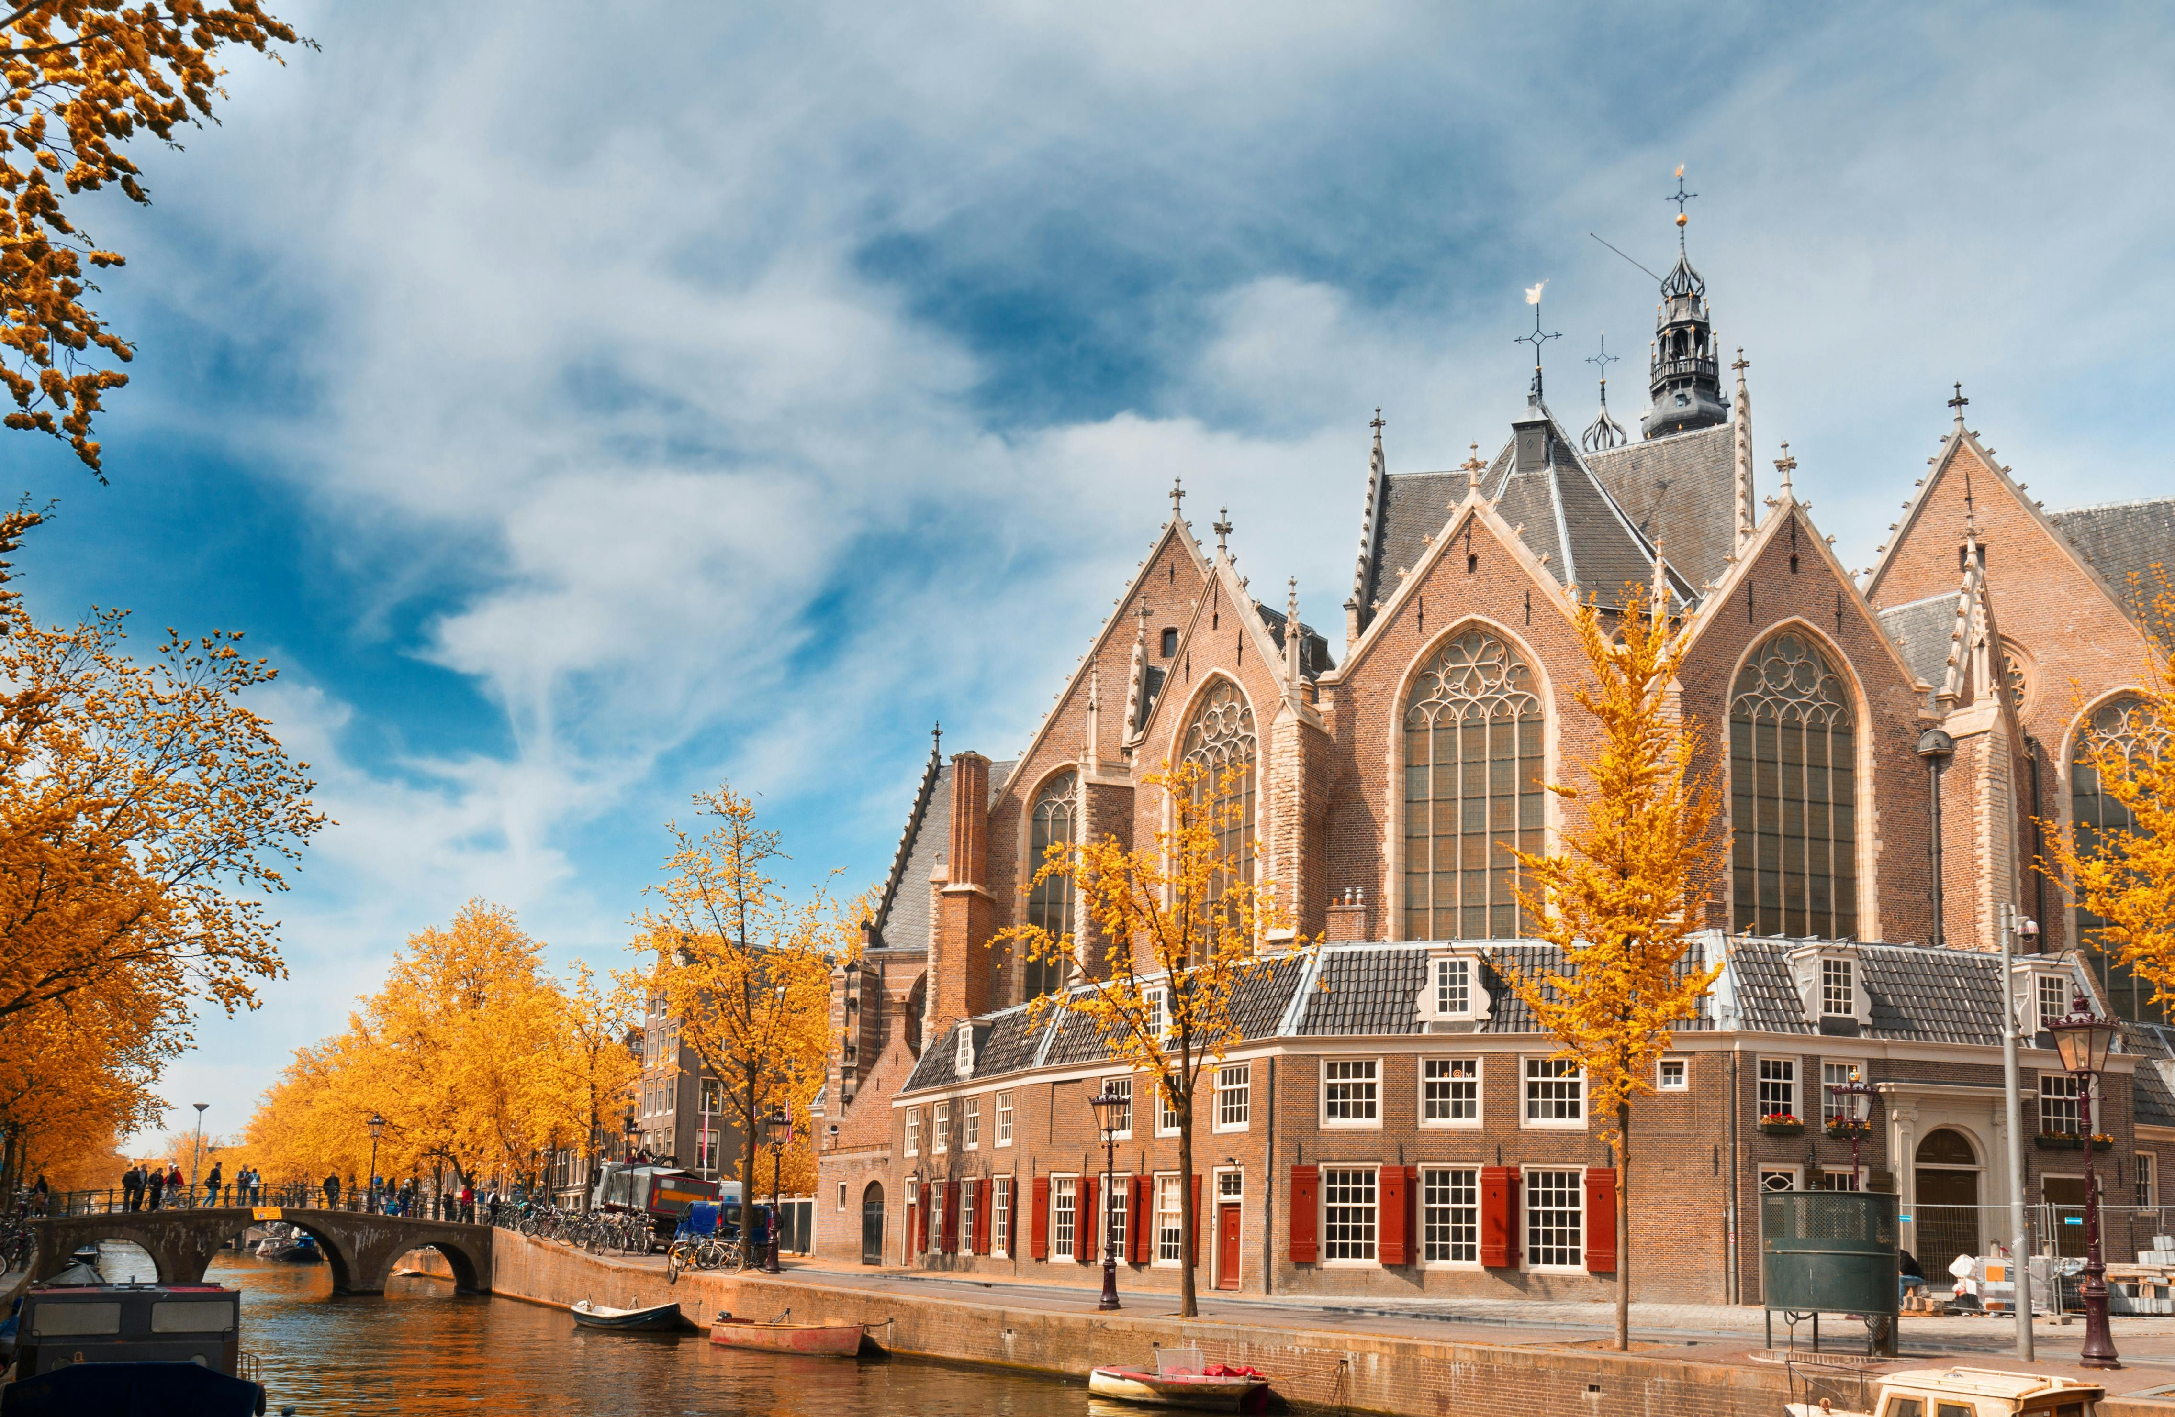
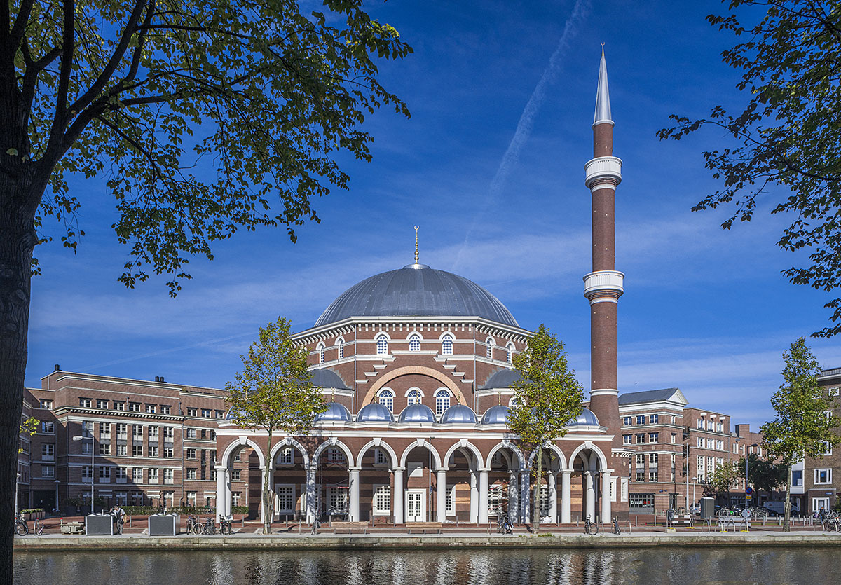
Lange tijd werd Amsterdam gezien als een stad met veel vrijheid. Vroeger was Amsterdam bijvoorbeeld een plek waar mensen heen kwamen omdat je hier meer vrijheid had om te geloven wat je wilde dan op andere plekken in de wereld. Dit noemen we tolerantie.
Tolerantie betekent dat je anderen accepteert zoals ze zijn, zelfs als ze andere ideeën of gewoontes hebben dan jij.
Maar wat denk jij: is Amsterdam vandaag de dag nog steeds zo’n tolerante stad?

Slide 8
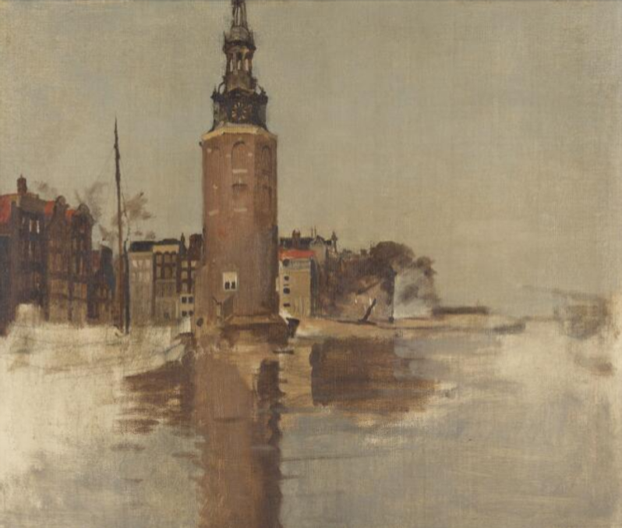
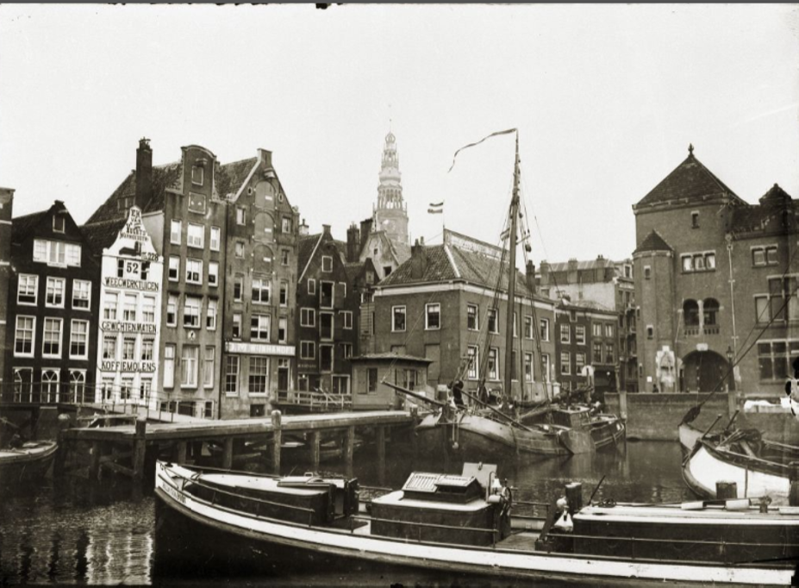
Willem
Witsen
Amsterdam is altijd een bron van inspiratie geweest voor kunstenaars. Velen hebben geprobeerd de stad vast te leggen zoals zij die zagen.
Breitner

Slide 9
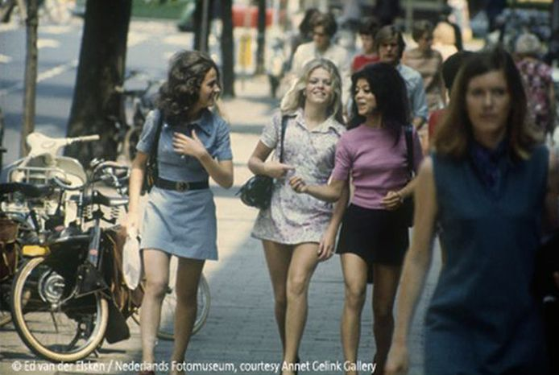
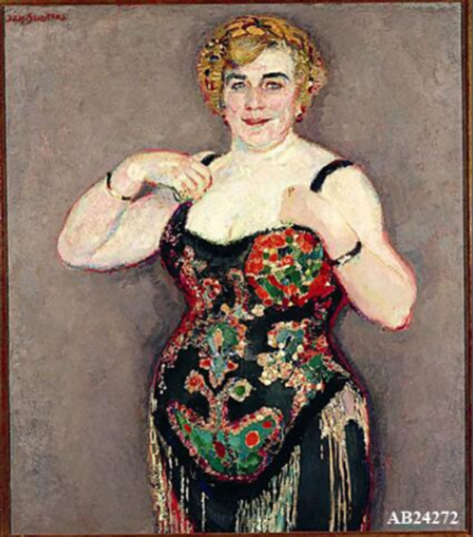
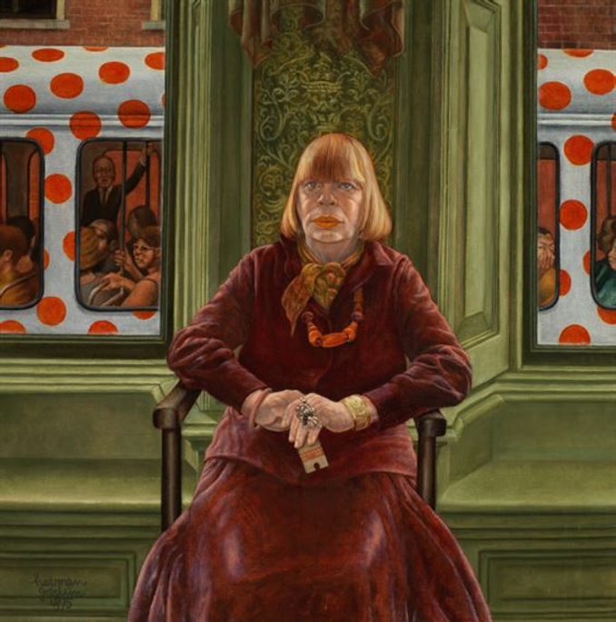
Ed
van der
Elsken
Niet alleen de stad zelf, maar ook het leven van de mensen in Amsterdam inspireerde kunstenaars.
Jan
Wat zou jij als kunstenaar liever schilderen of fotograferen? De gebouwen van de stad of de mensen die erin wonen?
Sluijters
Herman
Gordijn

Slide 10
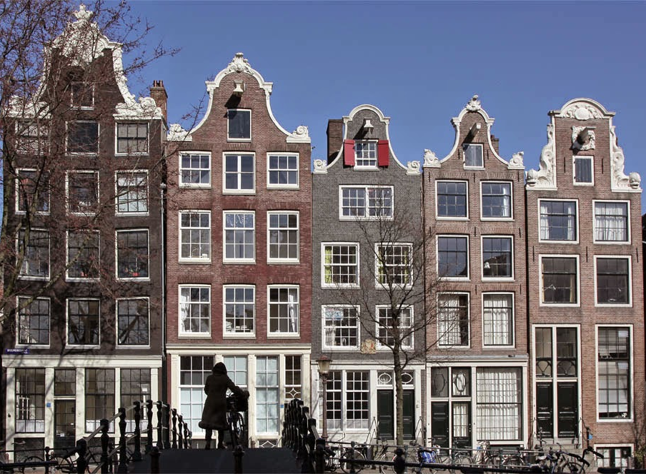
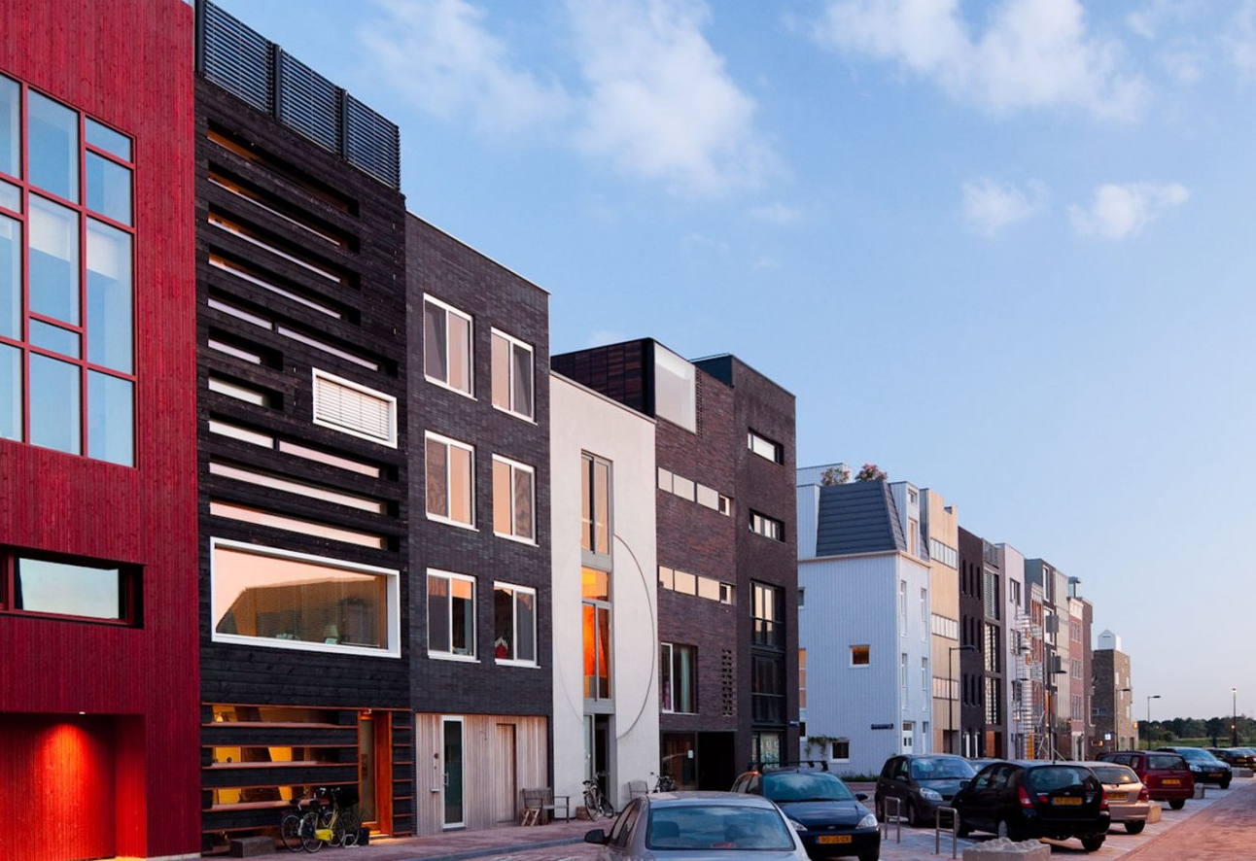
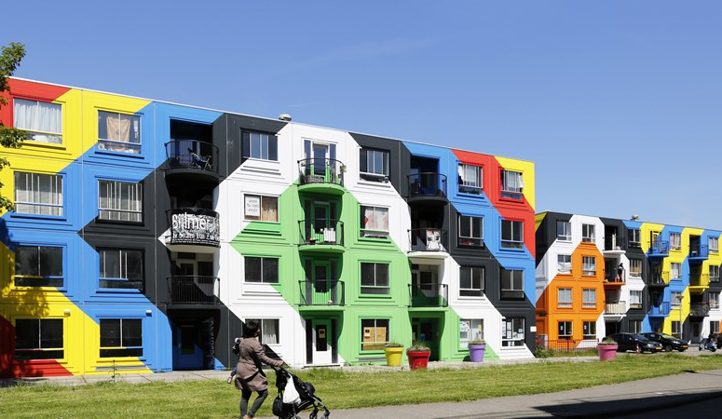
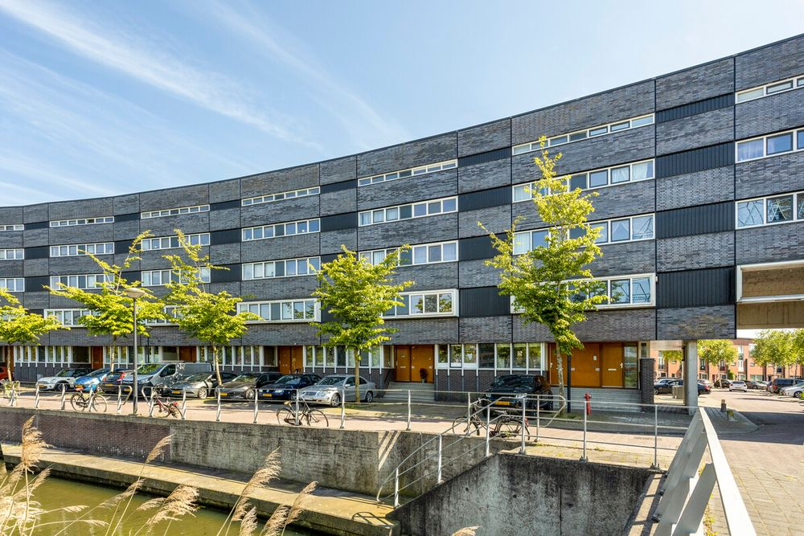
Amsterdam is niet alleen beroemd om zijn kunst, maar ook om zijn architectuur.
Denk bijvoorbeeld aan de grachtenpanden met sierlijke gevels die al honderden jaren oud zijn.
Maar Amsterdam heeft ook modernere wijken. Zoals:
IJburg
Woon jij in een oude wijk of een moderne wijk? Wat vind jij mooier: de oude grachtenpanden of de moderne gebouwen?
De Bijlmer
Osdorp

Slide 11
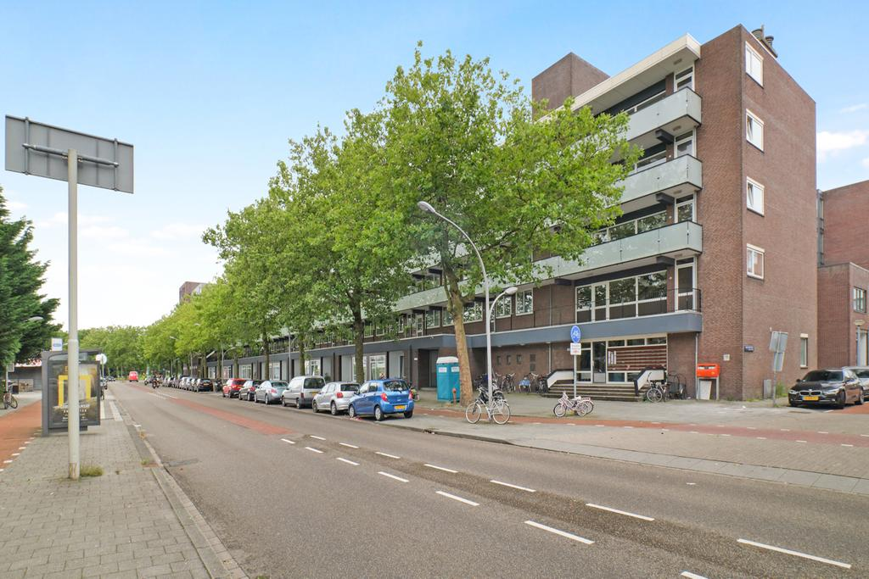
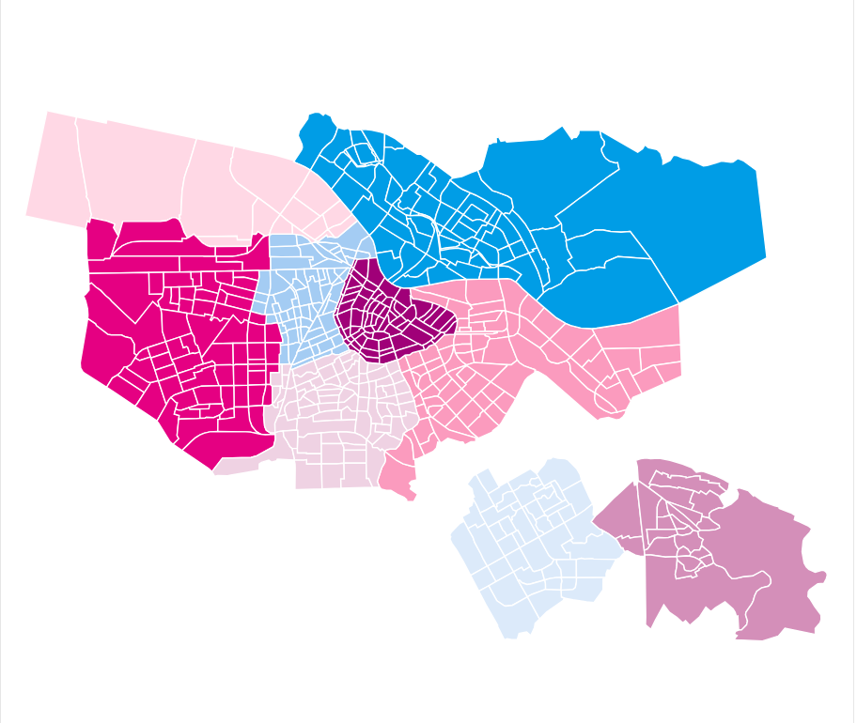
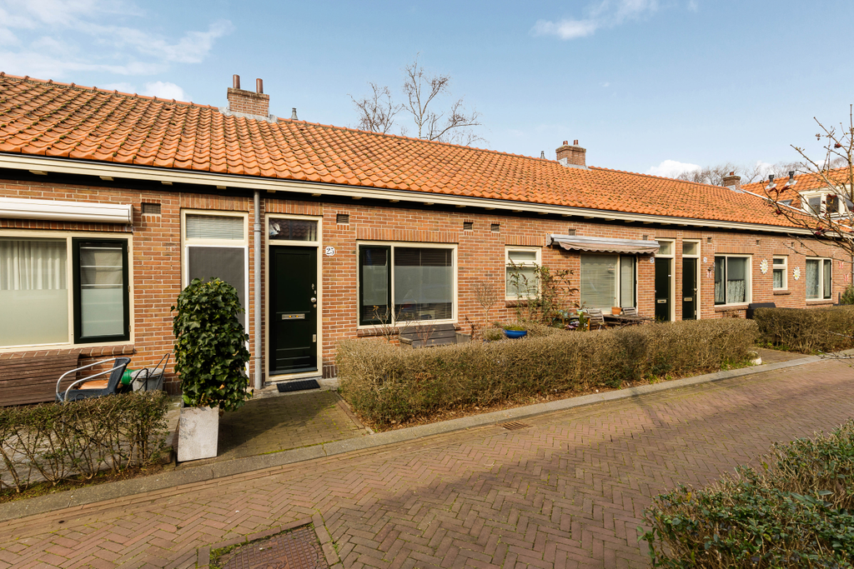
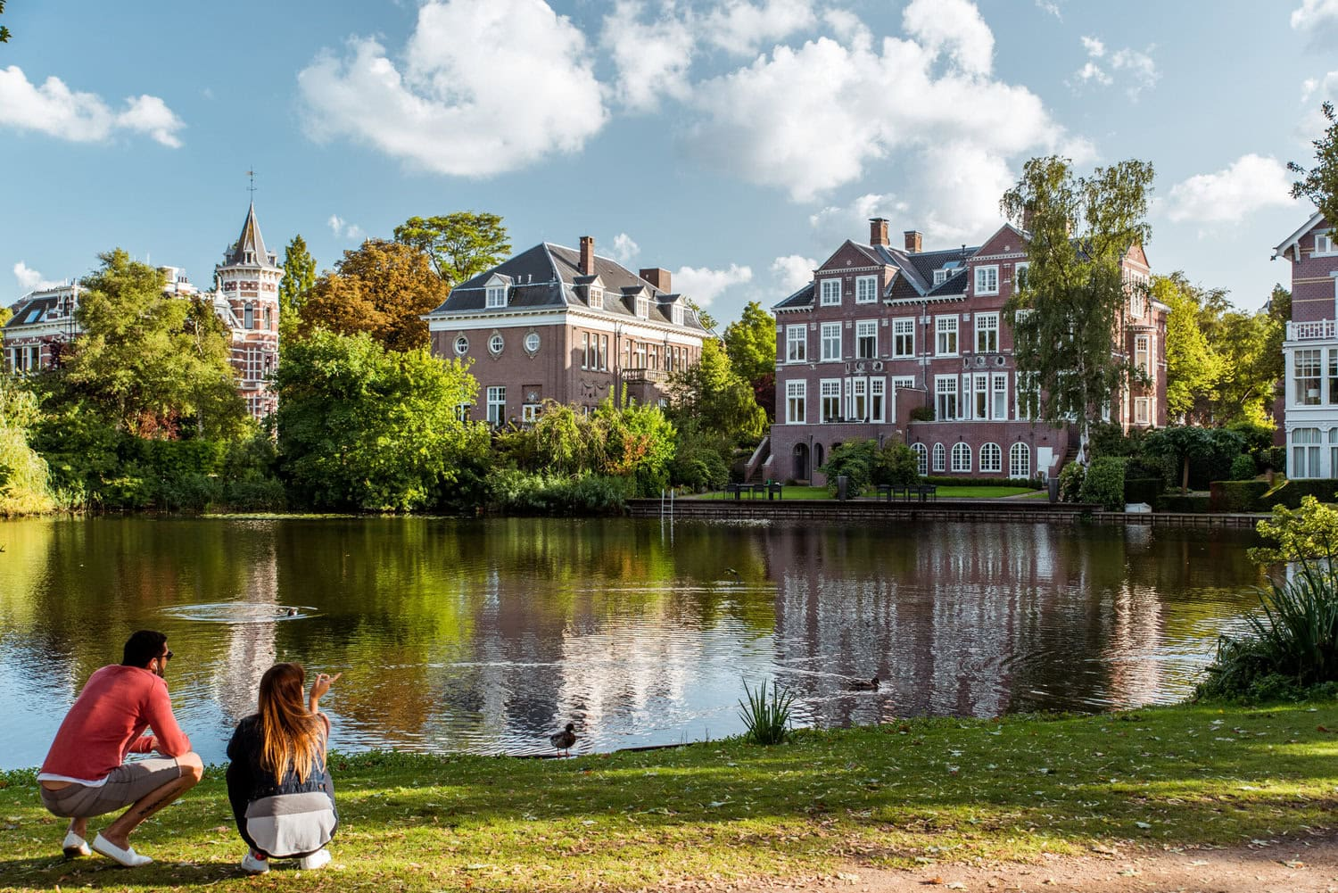
Elke wijk in Amsterdam heeft een eigen sfeer en stijl. Jullie wonen zelf ook in en om Amsterdam!
Waar staat jouw school? Zie je grote verschillen tussen jouw buurt en andere wijken?
Vind jij de grachtengordel meer typisch Amsterdams dan bijvoorbeeld Bos en Lommer of de Bijlmer? Waarom wel of niet?

Slide 12
Amsterdam is een stad met een rijke geschiedenis, unieke wijken en een eigen identiteit die steeds verandert.
Of je nu denkt aan de grachten, de fietsen, de kunst of de mensen: iedereen heeft zijn eigen beeld van wat Amsterdam zo bijzonder maakt.
Straks in H’ART Museum gaan jullie zelf ontdekken hoe kunstenaars Amsterdam hebben vastgelegd en wat deze stad zo uniek maakt. Maar nu eerst… tijd voor de quiz! Ben jij klaar om te laten zien wat je allemaal hebt geleerd?

Slide 13
HAPPY
BIRTHDAY
AMSTERDAM
QUIZ!

Slide 14
1. Hoe oud wordt Amsterdam dit jaar?
A: 200 jaar
B: 750 jaar
C: 900 jaar

Slide 15
1. Hoe oud wordt Amsterdam dit jaar?
A: 200 jaar
B: 750 jaar
C: 900 jaar

Slide 16
2. Hoe komt Amsterdam aan zijn naam?
A: Het is vernoemd naar een beroemde koning
B: Het betekent "stad aan de zee"
C: Het komt van een dam in de rivier de Amstel

Slide 17
2. Hoe komt Amsterdam aan zijn naam?
A: Het is vernoemd naar een beroemde koning
B: Het betekent "stad aan de zee"
C: Het komt van een dam in de rivier de Amstel

Slide 18
3. Hoeveel nationaliteiten wonen er in Amsterdam?
A: Ongeveer 50
B: Bijna 100
C: Bijna 200

Slide 19
3. Hoeveel nationaliteiten wonen er in Amsterdam?
A: Ongeveer 50
B: Bijna 100
C: Bijna 200

Slide 20
4. Wat betekent tolerantie?
A: Anderen accepteren zoals ze zijn, zelfs als ze anders denken of doen
B: Iedereen overtuigen van jouw mening
C: Niet naar anderen luisteren

Slide 21
4. Wat betekent tolerantie?
A: Anderen accepteren zoals ze zijn, zelfs als ze anders denken of doen
B: Iedereen overtuigen van jouw mening
C: Niet naar anderen luisteren

Slide 22
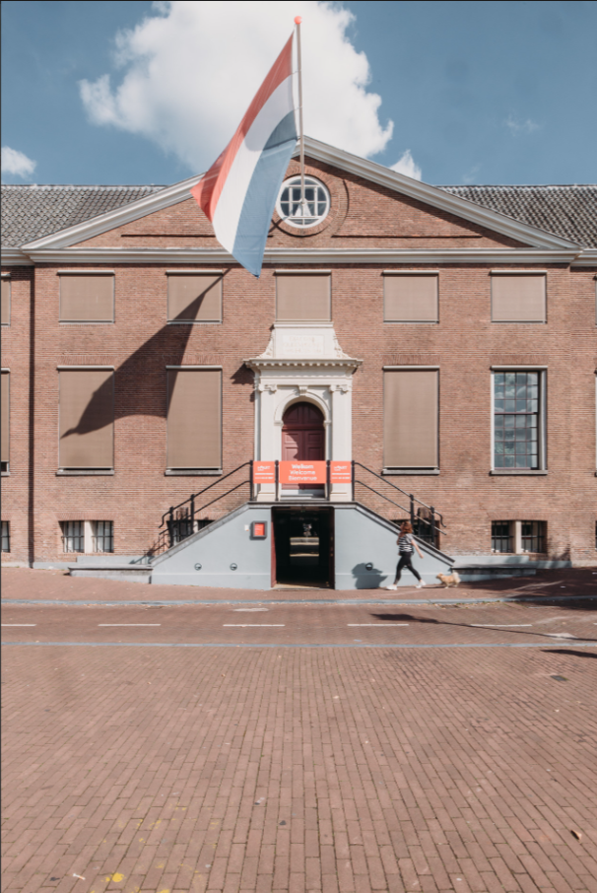
Dit was de les. Goed gedaan!
Veel plezier bij de tentoonstelling en in de H’ART Museum Studio!

